Slide 1



ARCHITECTURE LOGICIELLE
LES NOTIONS ET FONDEMENTS DE
L’ARCHITECTURE LOGICIELLE

Slide 2

SOMMAIRE
1
DEFINITION DE L’ARCHITECURE LOGICIEL
2
OBJECTIF DE L’ARCHIRECTURE LOGICIEL
3
LES NOTIONS FONDAMENTALES
4
LES PRINCIPES DE CONCEPTION ARCHITECTURALE
5
ROLE DE L’ARCHITECTE LOGICIEL
6
LES QUALITES D’UNE BONNE ARCHITECTURE
7
EXEMPLE D’ARCHITECTURE LOGICIELLE EN COUCHES
8
LES QUALITES D’UNE BONNE ARCHITECTURE
9
IMPORTANCE DE LA DOCUMENTATION ARCHITECTURALE

Slide 3

OJECTIF DU COURS
LE COURS PERMETTRA AUX ETUDIANTS DE COMPRENDRE ET DE MAÎTRISER LES NOTIONS ET FONDEMENTS DE L’ARCHITECTURE LOGICIEL.

Slide 4
DEFINITION
L’architecture logicielle constitue la structure fondamentale d’un système logiciel, décrivant la manière dont les différents composants interagissent, s’organisent et collaborent pour répondre aux besoins fonctionnels et non fonctionnels d’une application. Elle représente une vision d’ensemble du système, servant de plan directeur pour sa conception, son développement, sa maintenance et son évolution.

Slide 5
DEFINITION DE L’ARCHITECURE LOGICIEL
L’architecture logicielle est l’organisation des composants d’un système, leurs relations mutuelles, ainsi que les principes et contraintes qui guident leur conception et leur évolution. Elle répond à la question :
« Comment les différentes parties du logiciel s’articulent-elles pour former un tout cohérent, performant et maintenable ? »

Slide 6
DEFINITION DE L’ARCHITECURE LOGICIEL
Une bonne architecture logicielle :
Facilite la compréhension du système ;
Permet la réutilisation et l’évolution du logiciel ;
Améliore la qualité, la performance et la sécurité ;
Réduit les coûts de maintenance à long terme

Slide 7
OBJECTIF DE L’ARCHIRECTURE LOGICIEL
L’architecture logicielle a pour objectifs principaux de :
Structurer le système : définir les composants, leurs rôles et leurs interactions.
Assurer la qualité : répondre aux exigences non fonctionnelles (performance, sécurité, fiabilité, etc.).
Faciliter la maintenance et l’évolution : permettre l’ajout ou la modification de fonctionnalités sans impacter tout le système.

Slide 8
OBJECTIF DE L’ARCHIRECTURE LOGICIEL
Favoriser la réutilisation : concevoir des modules réutilisables dans d’autres projets.
Optimiser la communication entre les développeurs, les architectes et les parties prenantes.

Slide 9
LES NOTIONS FONDAMENTALES
COMPOSANTS
Les composants sont les blocs de construction du système. Chaque composant est une entité indépendante accomplissant une fonction précise (exemple : gestion des utilisateurs, facturation, authentification).

Slide 10
LES NOTIONS FONDAMENTALES
b) INTERFACES
Les interfaces définissent comment les composants communiquent entre eux. Elles permettent l’échange d’informations sans exposer le code interne du composant

Slide 11
LES NOTIONS FONDAMENTALES
c) CONNECTEURS
Les connecteurs assurent la liaison entre les composants : appels de méthodes, échanges de messages, services web, API REST, etc.

Slide 12
LES NOTIONS FONDAMENTALES
d) COUCHES (LAYERS)
Une architecture est souvent organisée en couches logiques, par exemple :
Couche présentation : interface utilisateur (UI)
Couche métier : logique fonctionnelle de l’application
Couche d’accès aux données : gestion de la base de données
Couche infrastructure : communication, sécurité, déploiement
Cette approche en couches favorise la séparation des préoccupations et la modularité.

Slide 13
LES NOTIONS FONDAMENTALES
e) PATRONS ARCHITECTURAUX (Architectural Patterns)
Ce sont des modèles éprouvés pour organiser un système logiciel. Parmi les plus connus :
Architecture en couches (n-tiers)
Client-serveur
Modèle-Vue-Contrôleur (MVC)
Microservices
Architecture orientée services (SOA)
Event-driven architecture (EDA)
Chaque modèle répond à des besoins spécifiques selon la taille, la complexité et les exigences du projet.

Slide 14
LES PRINCIPES DE CONCEPTION ARCHITECTURALE
Modularité : diviser le système en modules indépendants et cohérents.
Abstraction : masquer les détails d’implémentation pour simplifier la compréhension.
Réutilisabilité : concevoir des composants réutilisables.
Cohésion forte, couplage faible : chaque module doit être centré sur une seule responsabilité, et dépendre le moins possible des autres.
Séparation des préoccupations : distinguer les aspects fonctionnels, techniques et métier.

Slide 15
LES PRINCIPES DE CONCEPTION ARCHITECTURALE
Scalabilité : permettre au système de gérer une augmentation de la charge.
Sécurité : protéger les données et les communications entre composants.
Interopérabilité : garantir la compatibilité entre systèmes hétérogènes.

Slide 16
ROLE DE L’ARCHITECTE LOGICIEL
L’architecte logiciel est responsable de :
Concevoir la structure globale du système ;
Choisir les technologies, langages, frameworks et outils adaptés ;
Définir les normes de développement ;
Évaluer les risques techniques et les compromis (performance vs coût, simplicité vs flexibilité) ;
Documenter et communiquer la vision architecturale à l’équipe.

Slide 17
LES QUALITES D’UNE BONNE ARCHITECTURE
Une architecture logicielle réussie doit être :
Claire et compréhensible ;
Évolutive (facile à modifier ou étendre) ;
Performante (répond aux besoins de rapidité et de charge) ;
Sécurisée (protection des données et des accès) ;
Testable (chaque module peut être vérifié indépendamment) ;
Portable (adaptable à différents environnements matériels ou logiciels).

Slide 18
EXEMPLE D’ARCHITECTURE LOGICIELLE EN COUCHES
Couche Présentation → Interface utilisateur (web, mobile)
Couche Métier → Logique fonctionnelle et règles métiers
Couche d’Accès aux Données → DAO, ORM, gestion BD
Couche Infrastructure → Réseau, sécurité, communication
Cette structure permet une meilleure organisation du code, une isolation des responsabilités, et une facilité d’évolution.

Slide 19
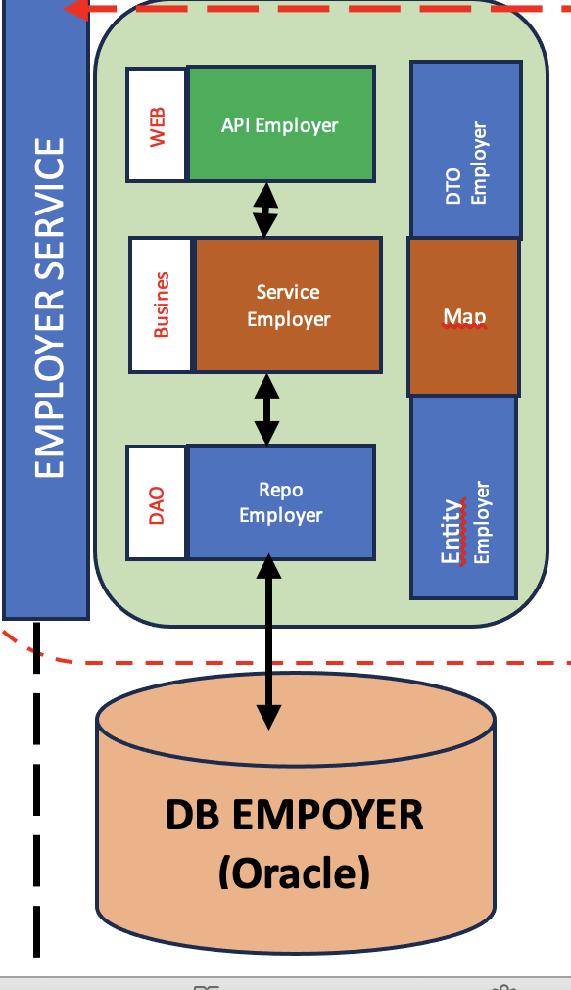
EXEMPLE D’ARCHITECTURE LOGICIELLE EN COUCHES

Slide 20
IMPORTANCE DE LA DOCUMENTATION ARCHITECTURALE
La documentation d’architecture logicielle décrit :
les composants du système,
les relations entre eux,
les décisions techniques prises et leurs motivations.
Elle facilite la transmission du savoir au sein de l’équipe et permet de garantir la cohérence du système au fil du temps.

Slide 21
EN RESUME
L’architecture logicielle n’est pas seulement un plan technique : c’est un ensemble de principes, de modèles et de bonnes pratiques destinés à concevoir des systèmes fiables, évolutifs et maintenables. Elle constitue le socle sur lequel repose toute la qualité et la pérennité d’un logiciel.

Slide 22
MERCI
POUR LA PROCHAINE ETAPE

